Slide 1
FMODD スタートアップ講習会 2024 ガイダンス
理化学研究所
大山達也

Slide 2
スタートアップ講習会概要
日時:
2024/05/20～2024/06/24 までの毎週月曜日
講習: 全 6 回
形式:
Zoom によるオンラインの座学および実習形式
FMODD ホームページにて、資料配布 および復習のための動画を公開
質問や意見は、FMODD ホームページ内の掲示板で対応
修了証 (希望者のみ):
講義終了後のアンケートについて、 すべての講習会で回答することで発行
アンケートの回答締切は講義当日の 23:59 まで。
講習内容
FMO 法の創薬研究への応用 (福澤 薫 (大阪大))
FMO 計算に向けた MOE の使用方法 (宮川 柊兵 (大阪大))
富岳での Linux 操作と vi エディタの使い方 (森 義治 (慶大))
富岳での FMO 計算の実行 (加藤 幸一郎 (九州大))
FMO 計算結果の解析 (大山 達也 (理研))
FMODB の紹介と登録方法、 PDB フォーマットの解説 (渡邉千鶴 (理研))

Slide 3
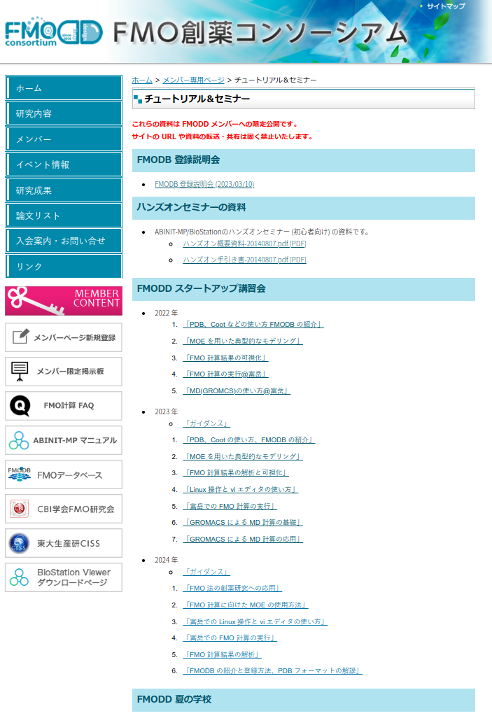
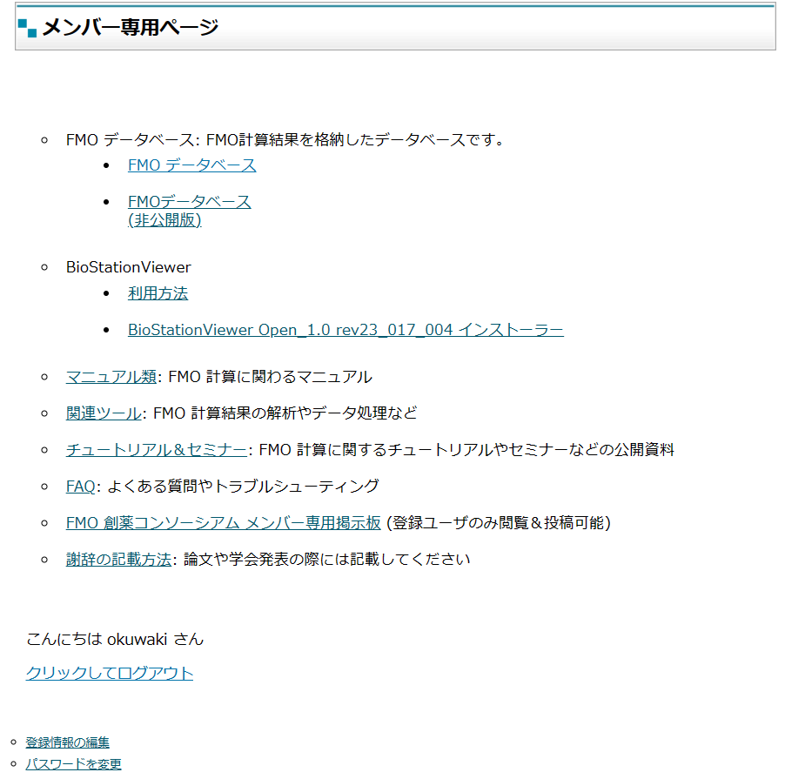
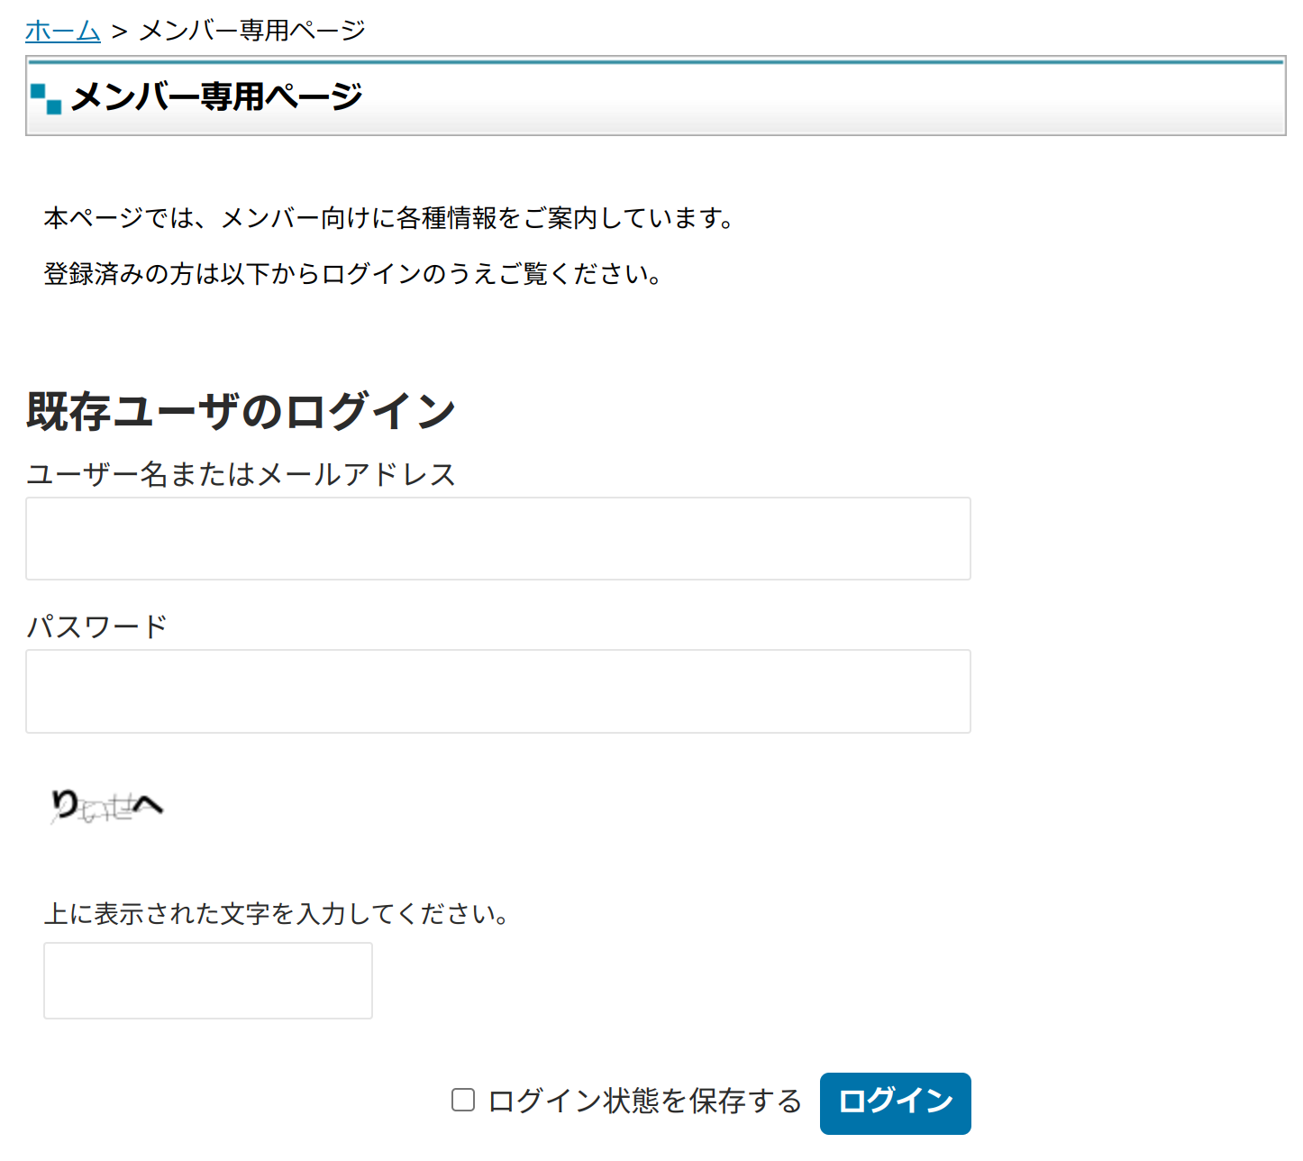
講義の配布資料および復習資料の配布場所
FMODD ホームページの左側の「MEMBER CONTENT」バナーをクリックする。
ユーザ名およびパスワード、画像で 表示された文字を入力する。
「ログインボタン」をクリックする。
「チュートリアル＆セミナー」を クリックする。
復習したい講義のタイトルをクリックする。

Slide 4
事前準備
「FMO 法の創薬研究への応用」
特になし
「FMO 計算に向けた MOE の使用方法」
MOE のインストール
MOE を契約している研究室でデモライセンスが必要な場合は、2024/5/22 (水) 23:59 までに下記 URL で申込を済ませてください。 https://forms.gle/KykbLjrbnTfU6cyf6
「富岳での Linux 操作と vi エディタの使い方」
PuTTY などのターミナルソフトウェアの インストール
富岳アカウント
「富岳での FMO 計算の実行」
PuTTY などのターミナルソフトウェアの インストール
富岳アカウント
「FMO 計算結果の解析」
BioStationViewer のインストール
https://fmodd.jp/memberpage/ から入手 可能
「FMODB の紹介と登録方法、PDB フォーマットの解説」
PuTTY などのターミナルソフトウェアの インストール
富岳アカウント
WinCoot のインストール
https://bernhardcl.github.io/coot/wincoot-download.html から入手可能

Slide 5
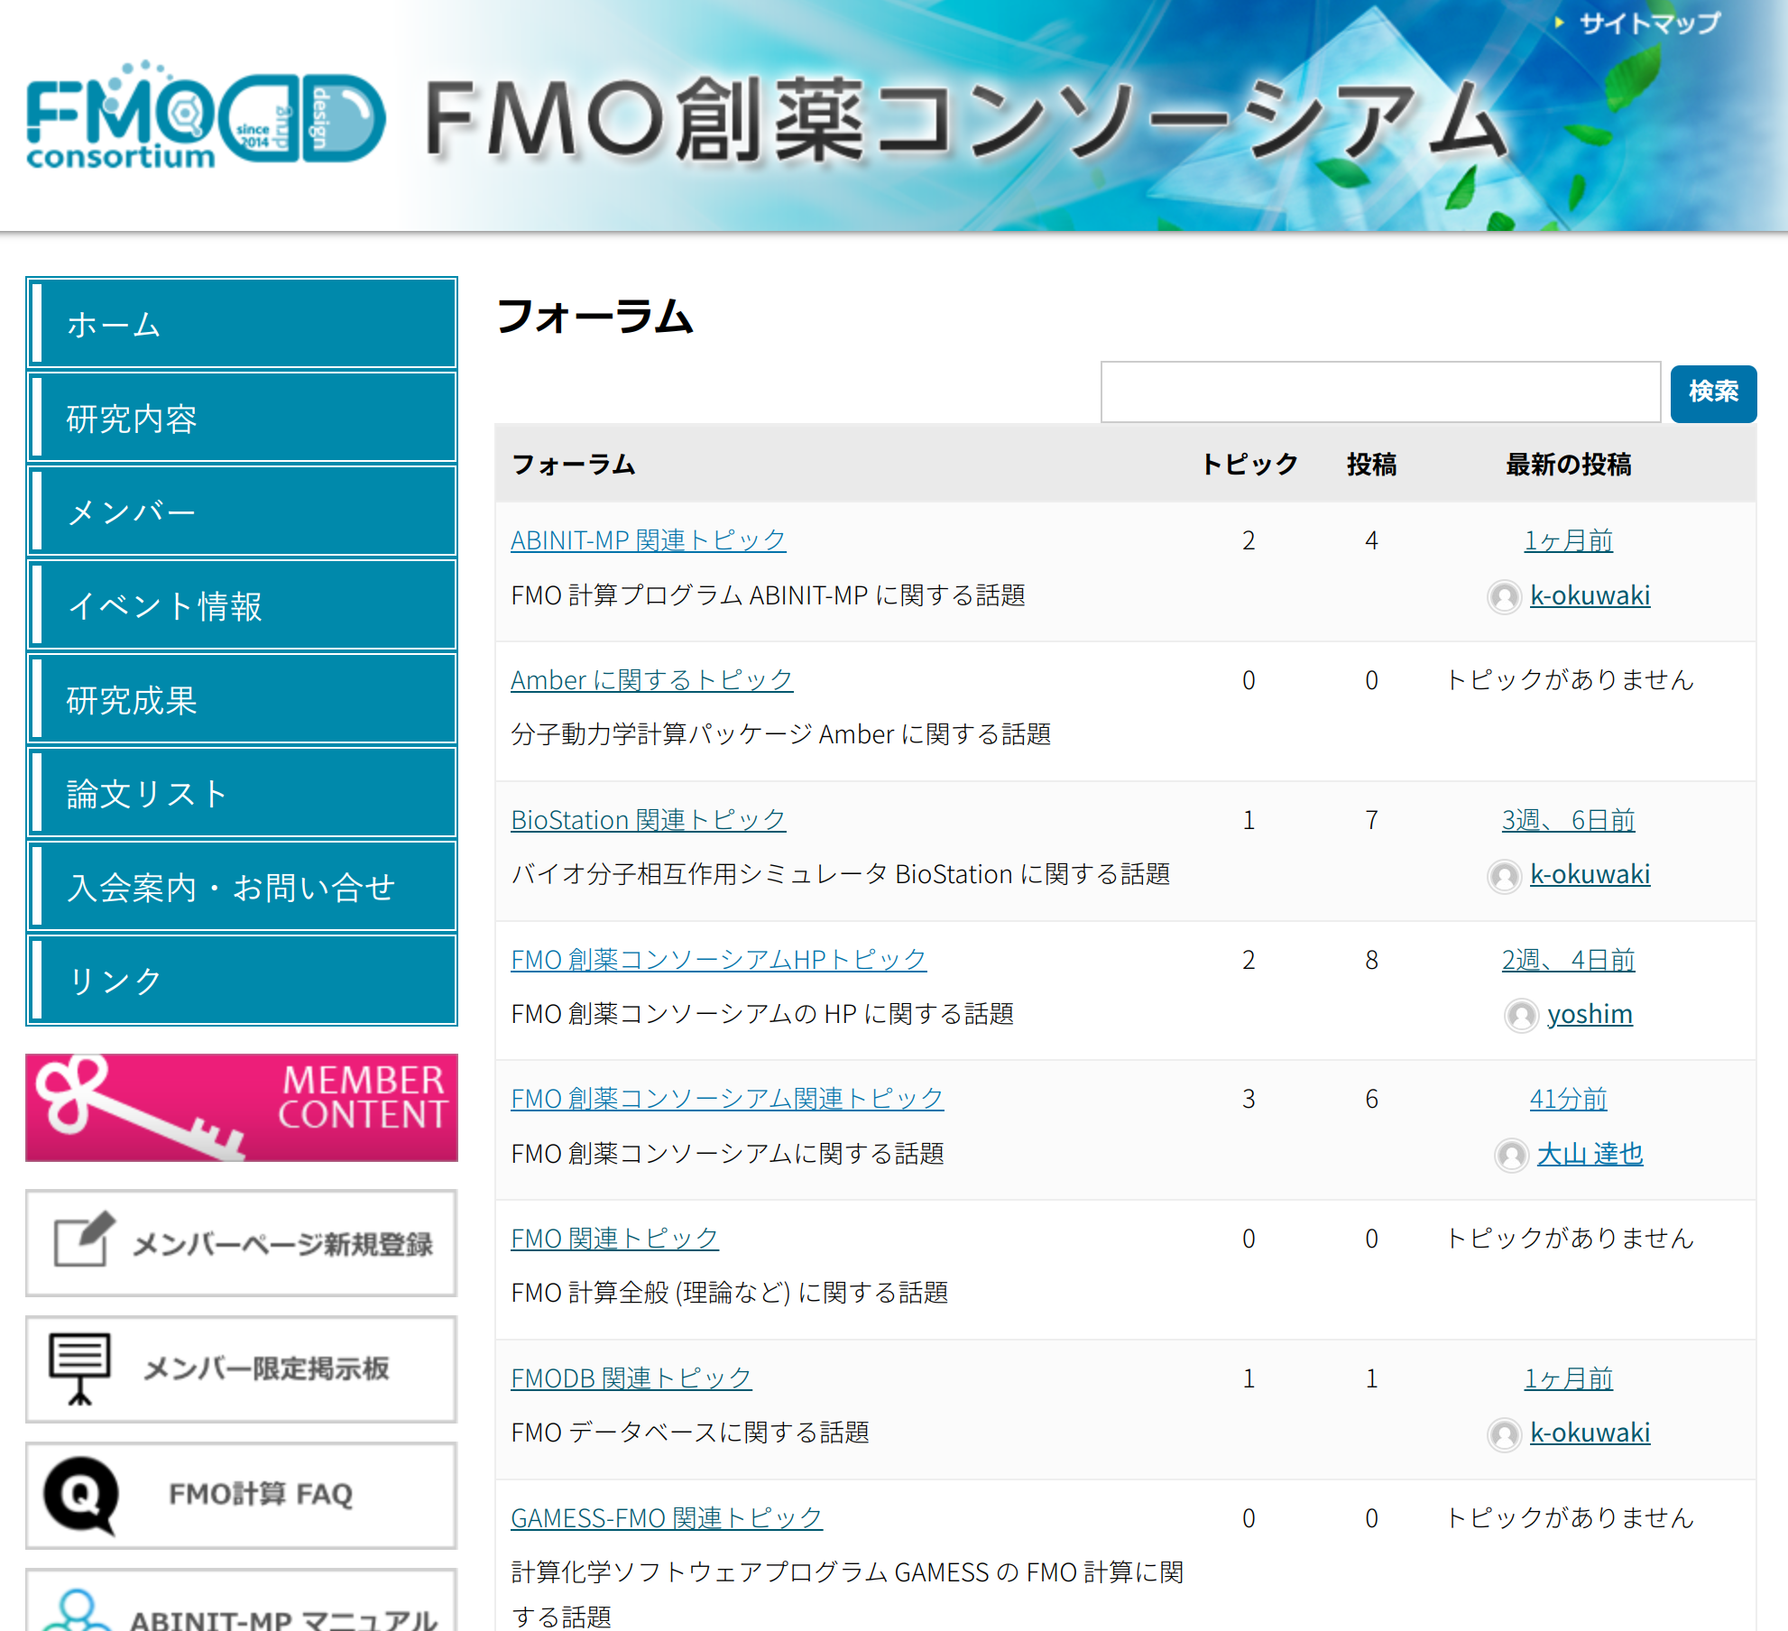
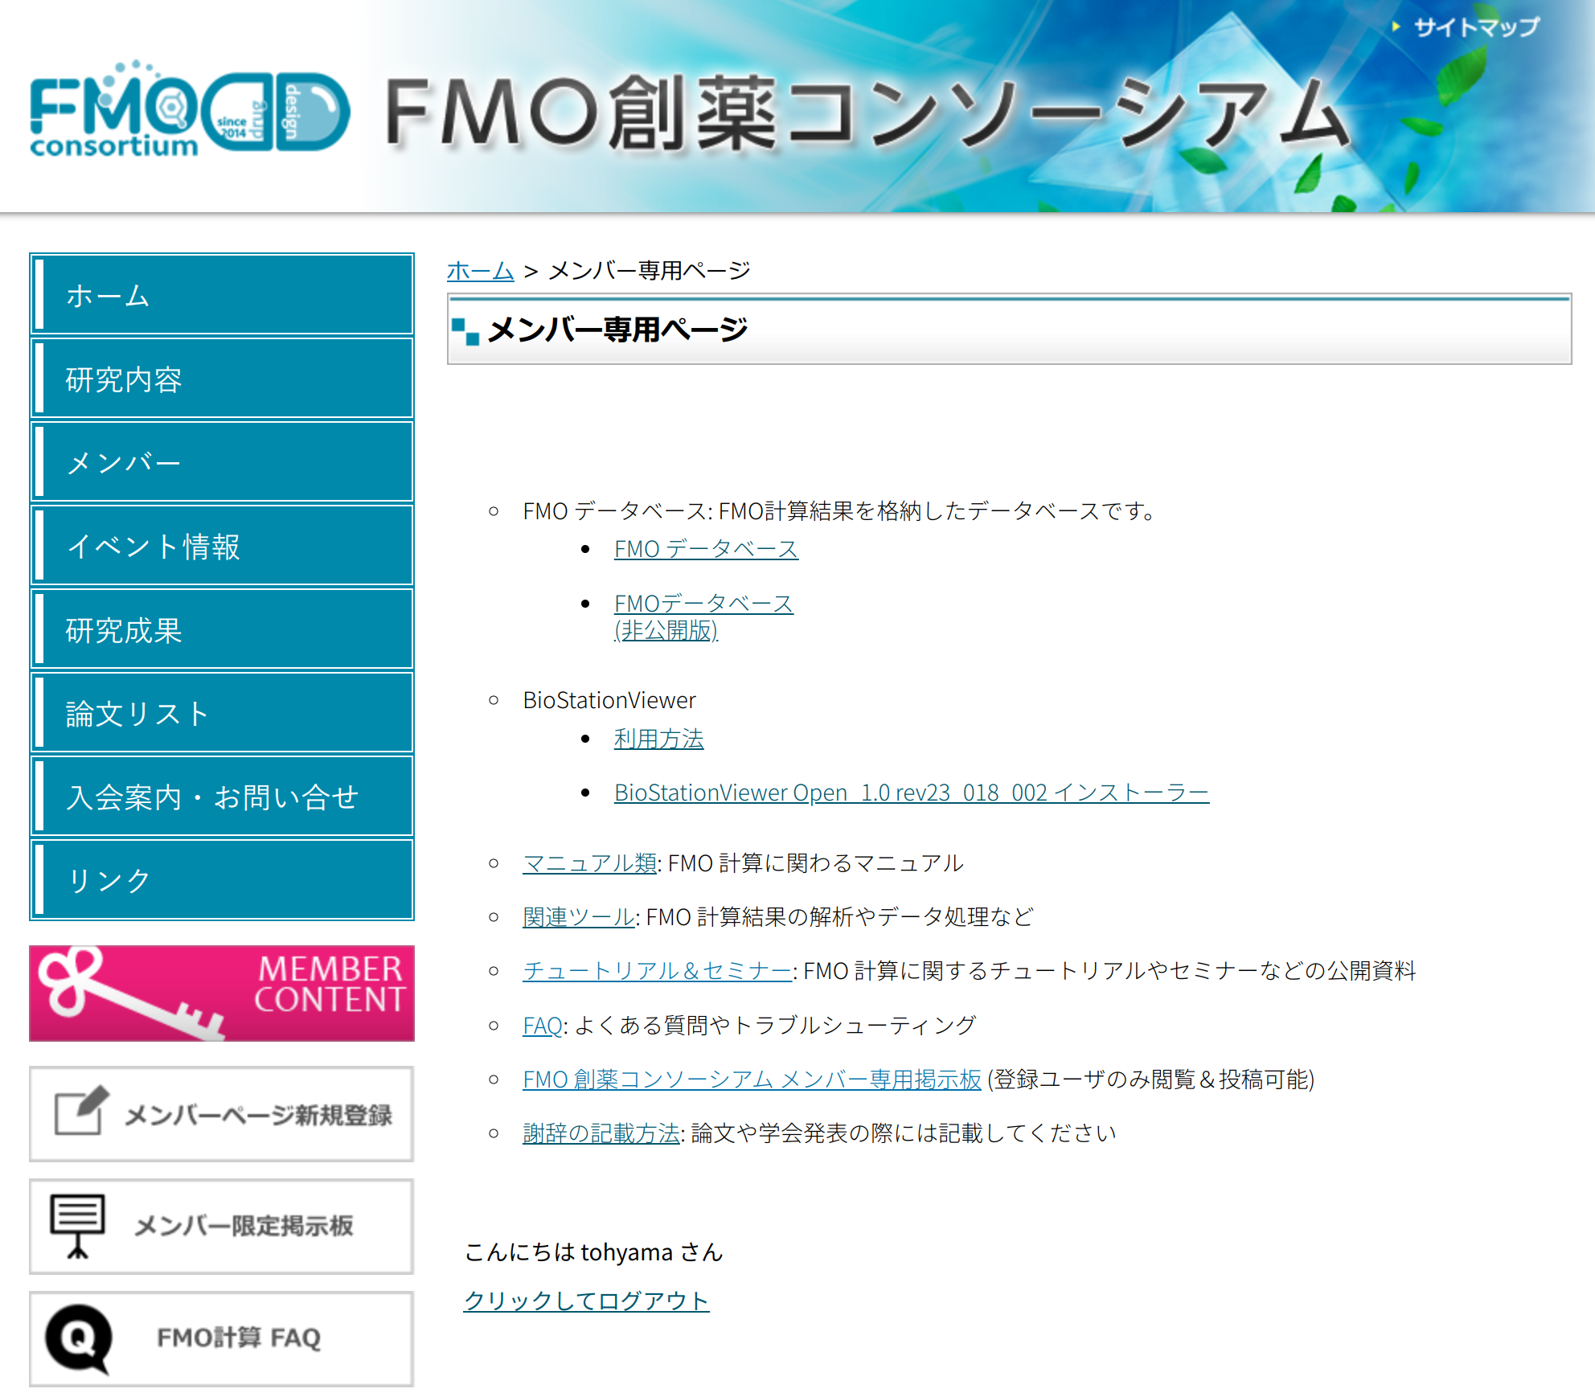
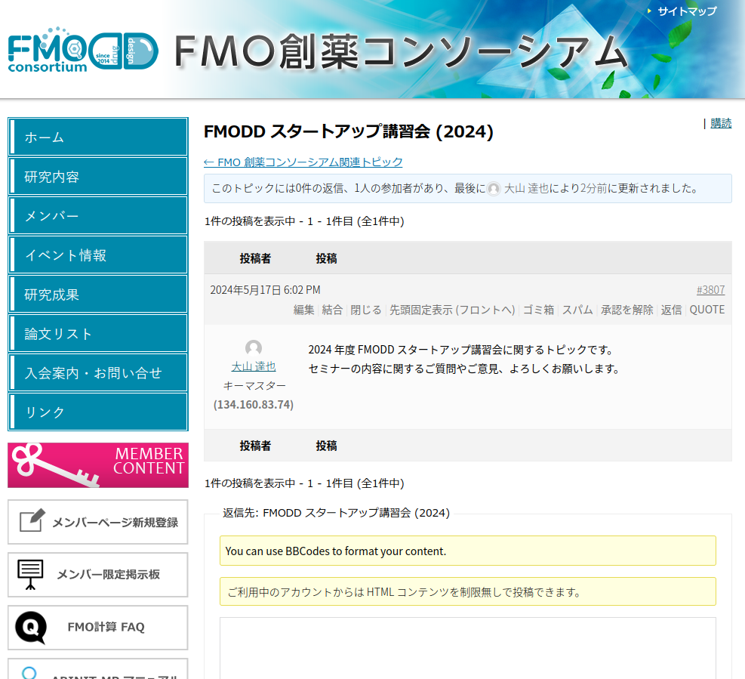
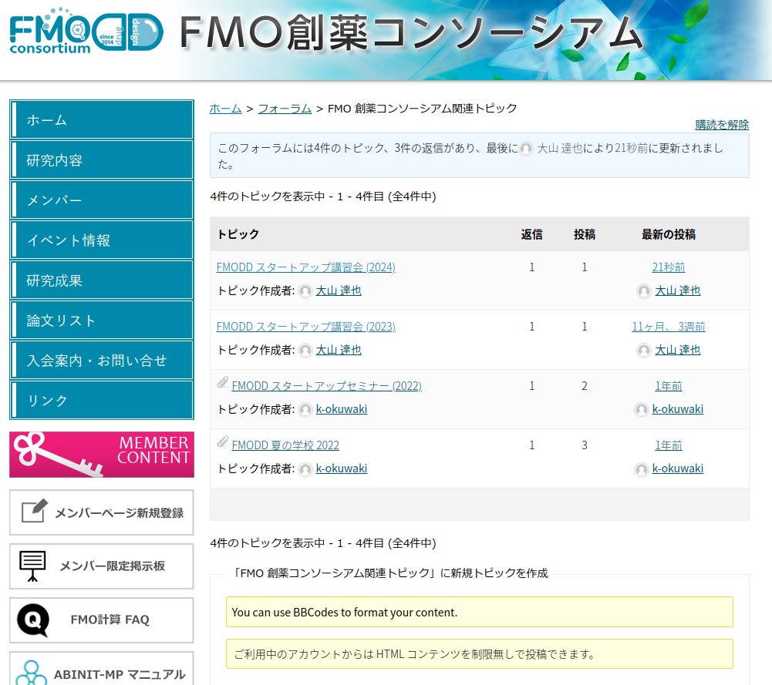
掲示板
FMODD ホームページの左側の「MEMBER CONTENT」バナーをクリックする。
ユーザ名およびパスワード、画像で表示された文字を入力する。
「ログインボタン」をクリックする。
「メンバー限定掲示板」バナーか、「FMO 創薬コンソーシアムメンバー専用掲示板」を クリックする。
掲示板 (フォーラム) ページの「FMO 創薬 コンソーシアム関連トピック」をクリックする。
「FMODD スタートアップ講習会 (2024)」を クリックする。
このトピックに返信する形で、質問や意見を 投稿する。

Slide 6
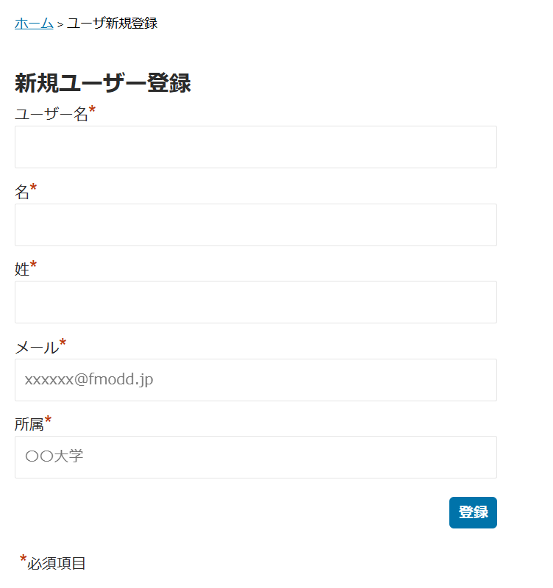
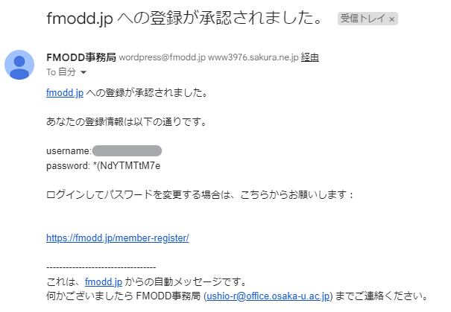
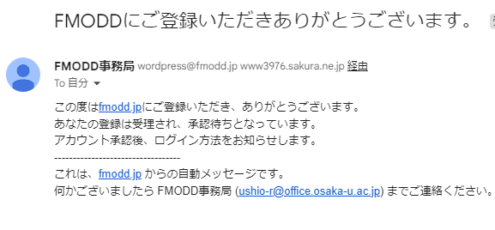
FMODD HP のアカウント作成
HP サイドバーの「メンバーページ 新規登録」をクリックする。
ユーザー名、氏名、メールアドレス、所属を入力する。
登録ボタンをクリックする。
既にユーザー名が使用済みの場合は、登録ができないため、別のユーザ名を指定する。
事務局の方で、FMODD メンバーかを確認した後、承認メールが送信される。
氏名とメールアドレス、所属が FMODD に登録されているものと異なる場合、 登録できない場合がある。

Slide 7
FMODD HP のログイン
FMODD ホームページの左側の「MEMBER CONTENT」バナーを クリックする。
ユーザ名およびパスワード、画像で表示された文字を入力する。
「ログインボタン」をクリックする。
メンバーページが表示される。
メンバーページから登録情報や パスワードを変更することが可能。

